Slide 2
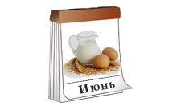
Июнь - Хлеборост, потому что колосится восходящая рожь. Посмотри, как заколосилась в поле рожь, цветет брусника и шиповник, если увидеть улей, то в нем пчелы собирают мед с пыльцы растений.

Slide 3
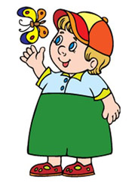
Что мы делаем в июне В июне наступает теплая пора лета. Лето еще в самом начале, поэтому могут быть и холодные деньки, бывают дожди и грозы, но в целом погода в месяце хорошая. Можно больше проводить времени на улице, рассматривать цветных бабочек, гулять в саду и носить панамку от солнца, ведь теперь солнышка очень много и дни, ближе к концу июня, становятся самыми длинными в году.

Slide 4
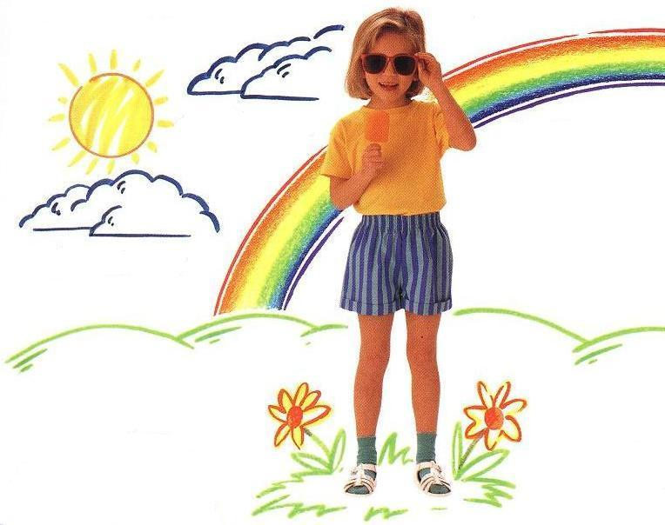
Все ходят в легкой одежде с открытыми руками и ногами.

Slide 5
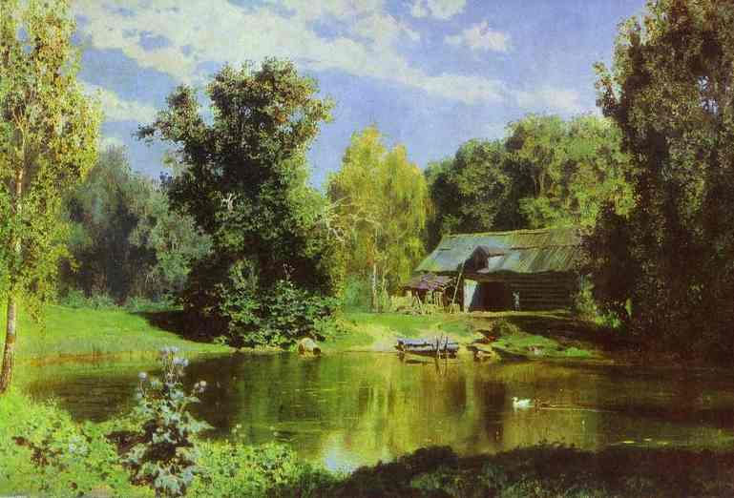
Деревья и кусты красуются в пышных зеленых нарядах. Земля тоже покрыта зеленой травой.

Slide 6
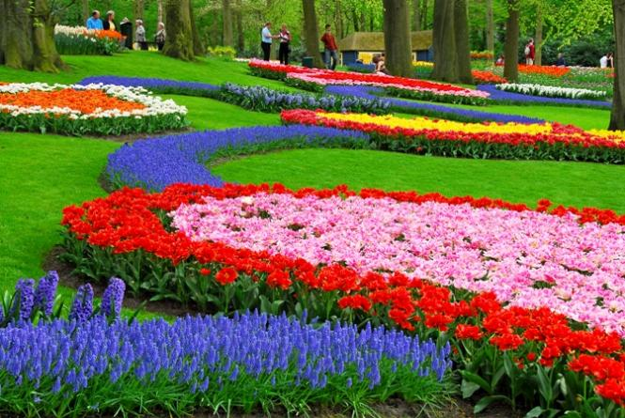
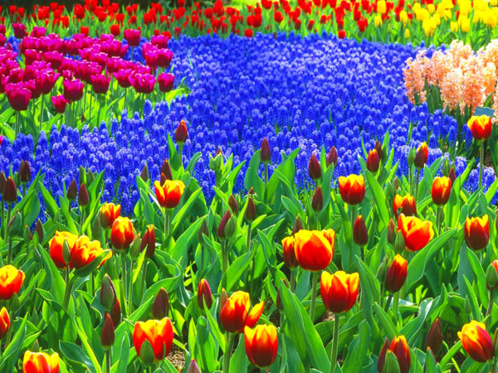
Всюду цветут цветы: в садах и парках...

Slide 7
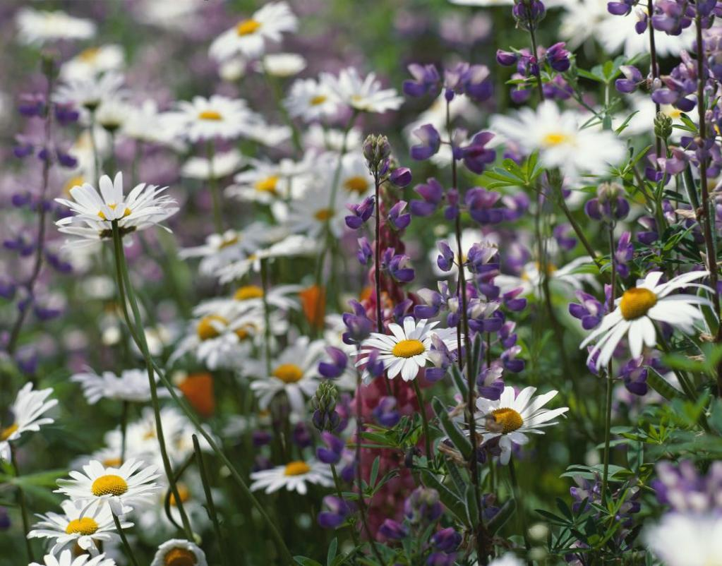
...в лесу и на лугах...

Slide 8
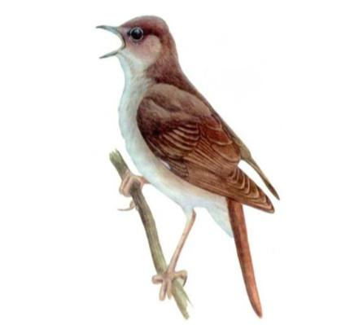
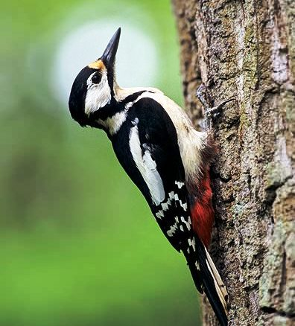
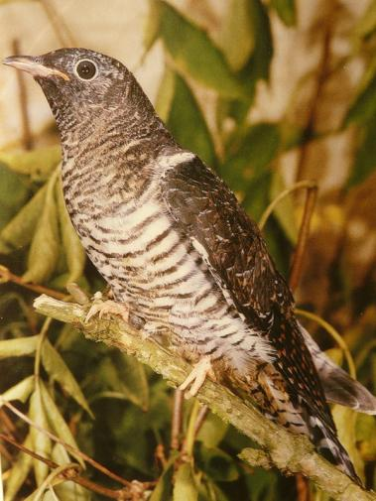
В лесу и на лугу слышны голоса птиц
соловей
дятел
кукушка

Slide 9
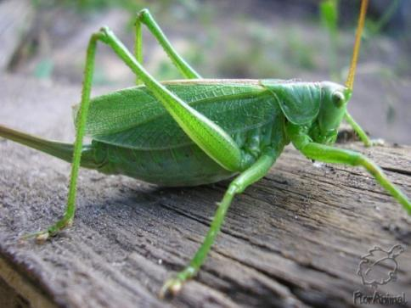
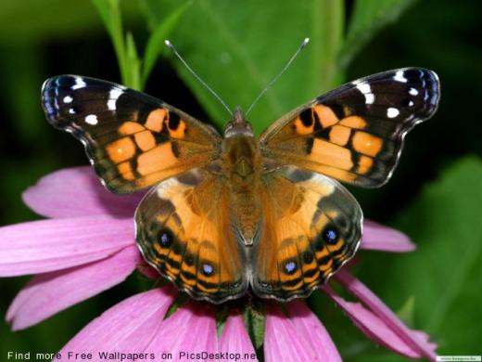
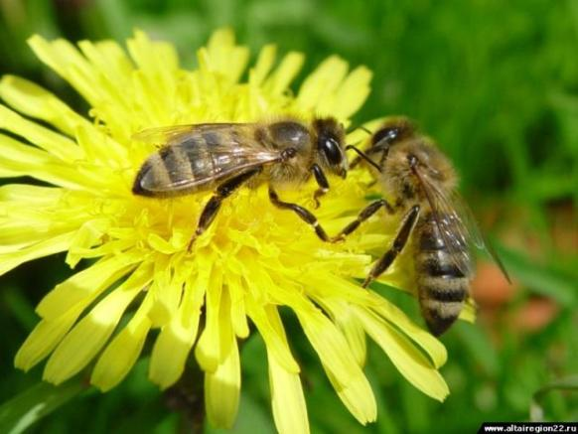
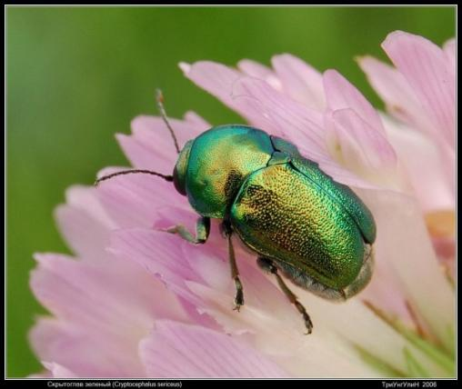
...летают бабочки, пчёлы, жуки, стрекочут кузнечики.

Slide 10
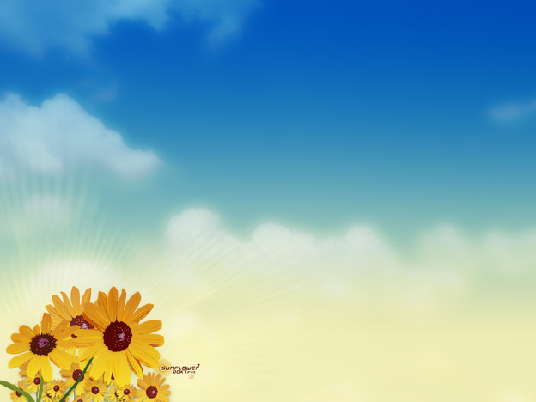
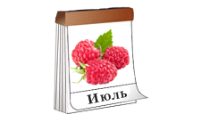
Июль - Страдник, потому что устанавливаются жаркие дни с грозами. В этом месяце идет сенокос (косят сено), спеет черника, наливается клубника. А если сходить в лес за ягодами можно набрать целую корзину. Смотри! В парках лежит летом пушистый "белый снег"?! Это цветет тополь, а "летний снег" - это тополиный пух.

Slide 11
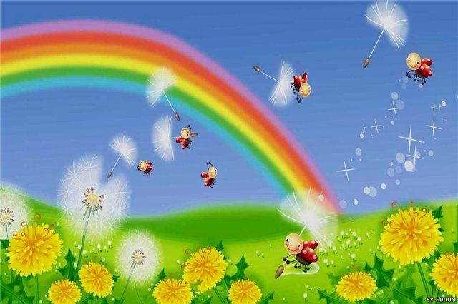
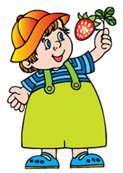
Что мы делаем в июле
Самый жаркий и знойный месяц. Солнце припекает настолько сильно, что гулять лучше пораньше с утра и вечером. Можно помогать в саду и на огороде, не забывая защищаться от жарких солнечных лучей. И еще знать, что в любой момент, даже в самую ясную погоду, могут нагрянуть тучи и разразится гроза, потому что, июль самый грозовой месяц. Но обычно гроза быстро проходит и вновь выглядывает солнышко.

Slide 12
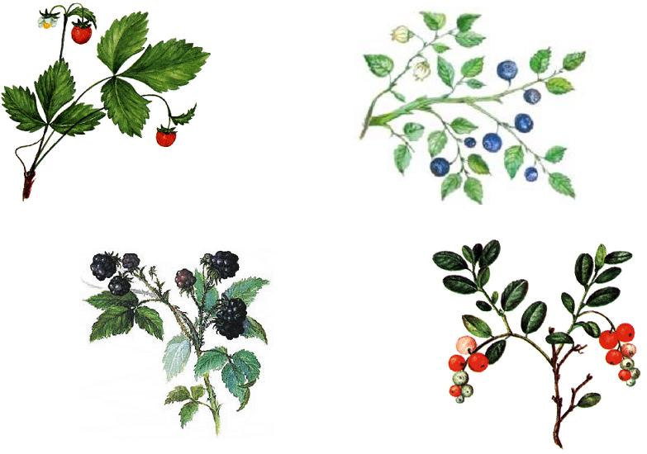
земляника
черника
ежевика
брусника
Летом можно поесть вкусные ягоды. Вот какие ягоды растут в лесу.

Slide 13
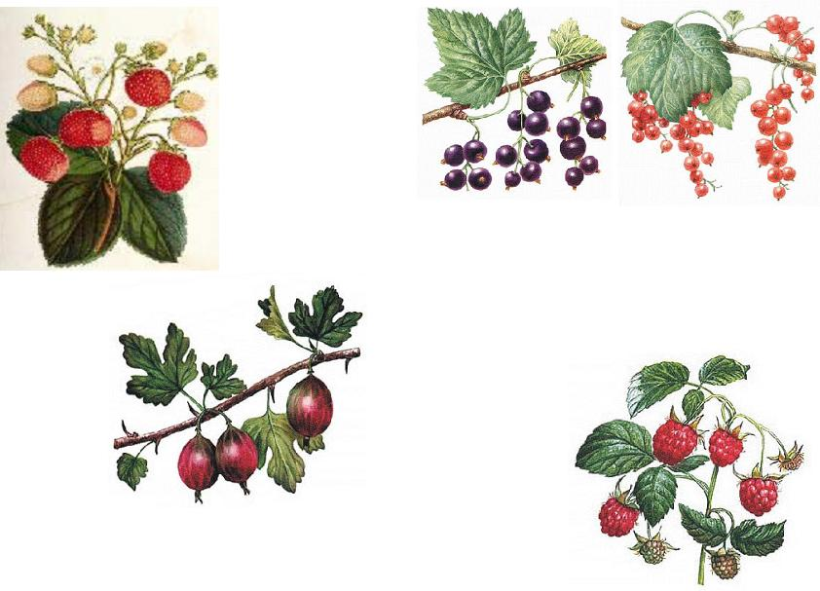
... и в саду
чёрная
смородина
красная смородина
клубника
крыжовник
малина

Slide 14
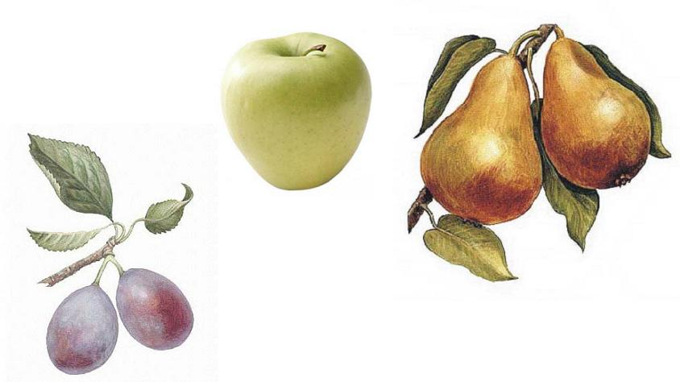
... а в саду начинают созревать фрукты …
яблоки
сливы
груши

Slide 15
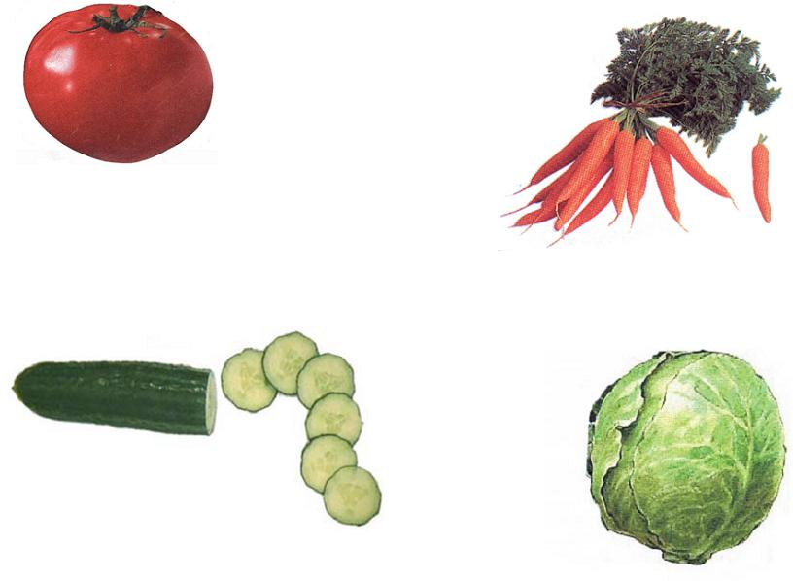
... и овощи
морковь
помидор
капуста
огурец

Slide 16
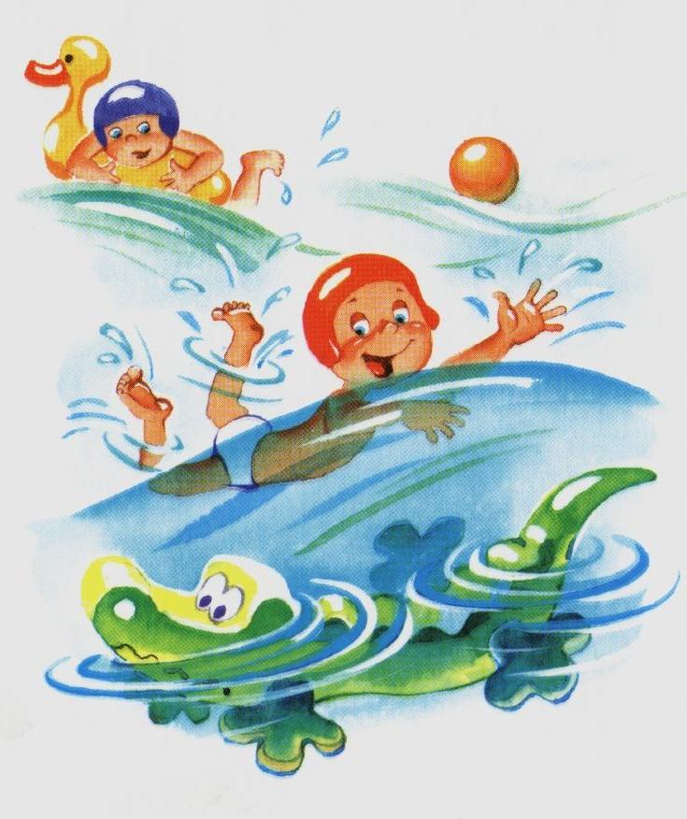
Летом можно купаться в озере, на речке или море.

Slide 17
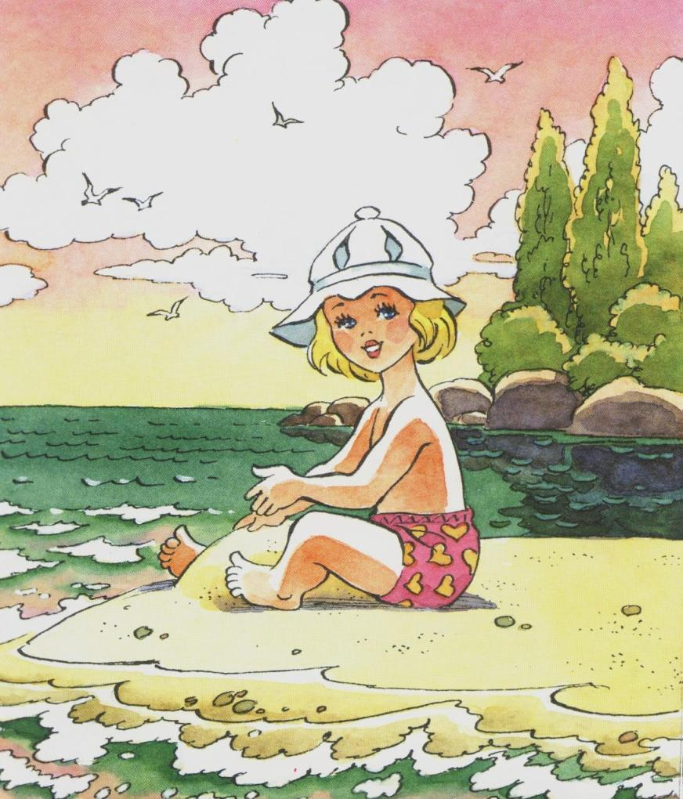
А из песка на берегу можно делать куличики и строить замки.

Slide 18
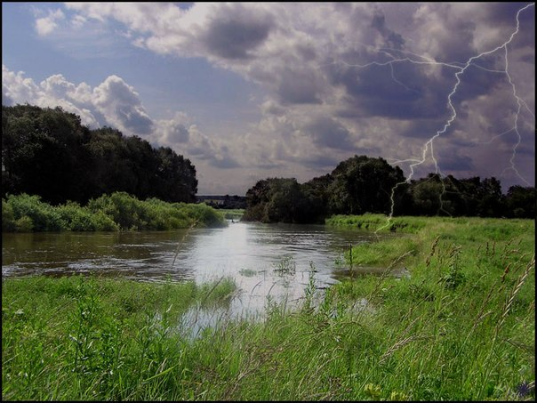
А ещё июль самый грозовой месяц.

Slide 19
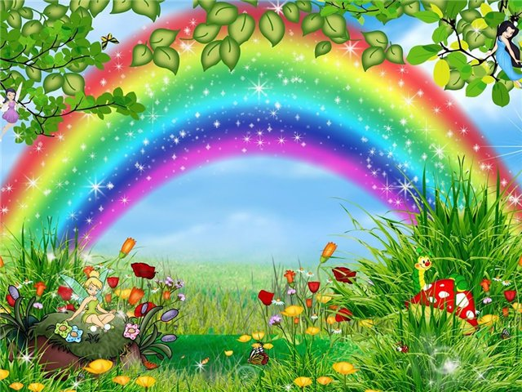
Но обычно гроза быстро проходит и вновь выглядывает солнышко.

Slide 20
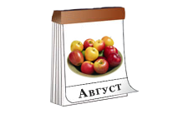
Август - Жнивень, потому что наступает главная пора жатвы, уборки урожая. Потрогай воду у берега в озере. Стала холодней. Это потому, что день стал короче, а ночи длинней. А солнце все равно по-летнему греет. Месяц август дарит нам большой урожай фруктов, овощей и вкусных ягод.

Slide 21
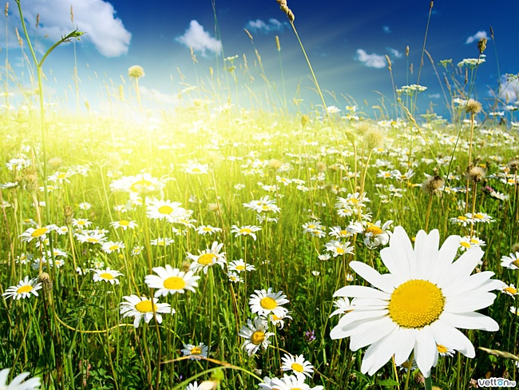
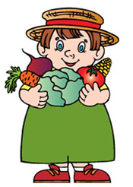
Что мы делаем в августе.
Вкусная и сладкая пора - август. Грядки и кусты дарят самые вкусные плоды. В конце лета в лесу появляются грибы. Гулять в этом месяце одно удовольствие, ведь солнце уже не так припекает, а дни стоят теплые и спокойные. Вот только вечером одеваться надо уже чуть потеплее, так как солнышко садится начинает рано.

Slide 22
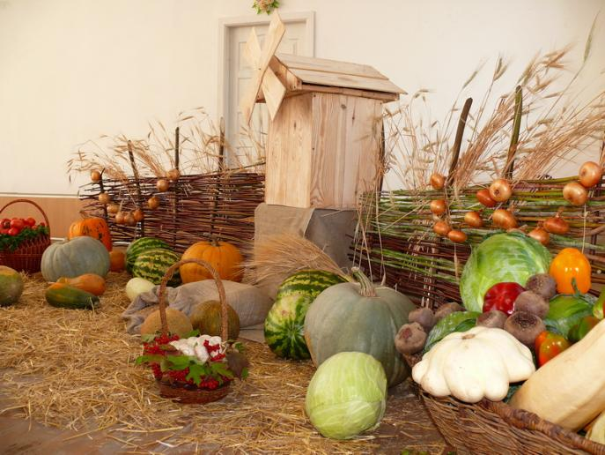
Собираем в августе, Урожай плодов. Много людям радости , После всех трудов. Солнце над просторными , Нивами стоит. И подсолнух зернами Черными набит.

Slide 23
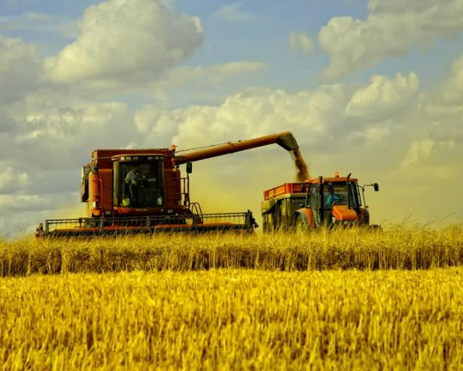
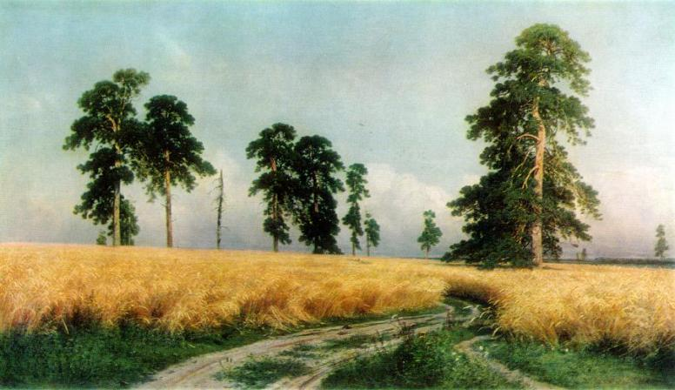
На полях собирают пшеницу и рожь, из которых потом пекут хлеб.

Slide 24
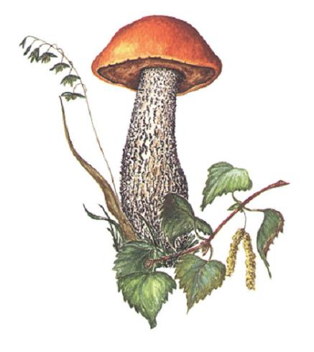
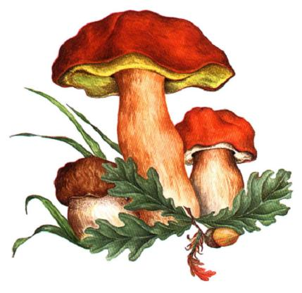
В конце лета в лесу появляются грибы
боровик
подберёзовик

Slide 25
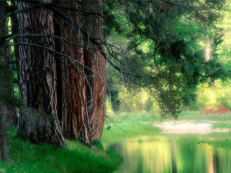
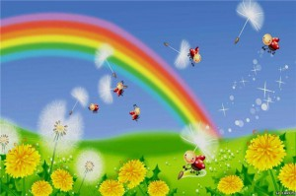
Загадки для детей о лете
На небе повисло
цветное коромысло.
После дождя, приходит
Потом быстро уходит.
Ответ: (Радуга)
Солнце подпекает
Цветы расцветают.
Ягоды поспевают
Когда это бывает?
Ответ: (Летом)

